Slide 1
Môn: Luyện từ và câu
Từ chỉ hoạt động, trạng thái Dấu phẩy

Slide 2
Điền các từ chỉ hoạt động vào chỗ chấm:
Kiểm tra bài cũ.
a, Thầy Thái ....... môn Toán.
b, Bạn Ngọc ....... truyện.
c, Cô Hiền .......... bài rất hay.
d, Bạn Hải .......... tranh rất đẹp.

Slide 3
Điền các từ chỉ hoạt động vào chỗ chấm:
a, Thầy Thái ....... môn Toán.
dạy
b, Bạn Ngọc ....... giỏi nhất lớp em.
học
c, Cô Hiền .......... bài rất hay.
giảng
d, Bạn Hải .......... tranh rất đẹp
vẽ

Slide 4
Từ chỉ hoạt động, trạng thái: Dấu phẩy
LUYỆN TỪ VÀ CÂU
1. Tìm các từ chỉ hoạt động, trạng thái
của loài vật và sự vật trong những câu sau:

Slide 5
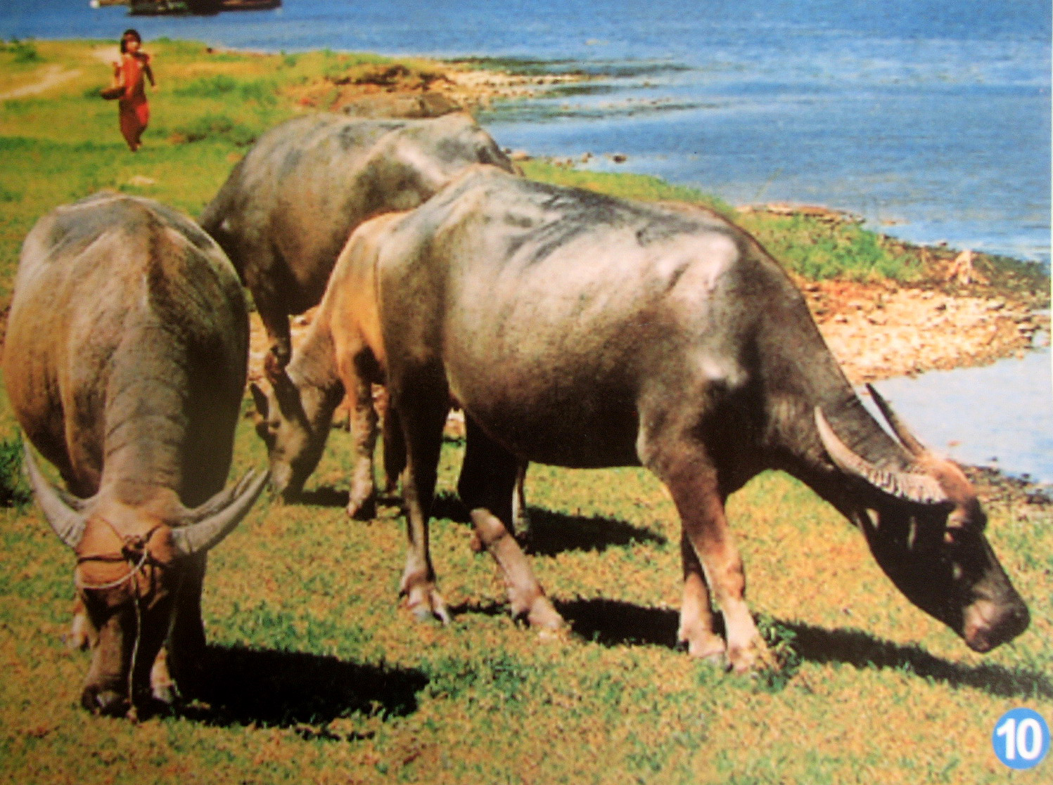
a, Con trâu ăn cỏ.

Slide 6
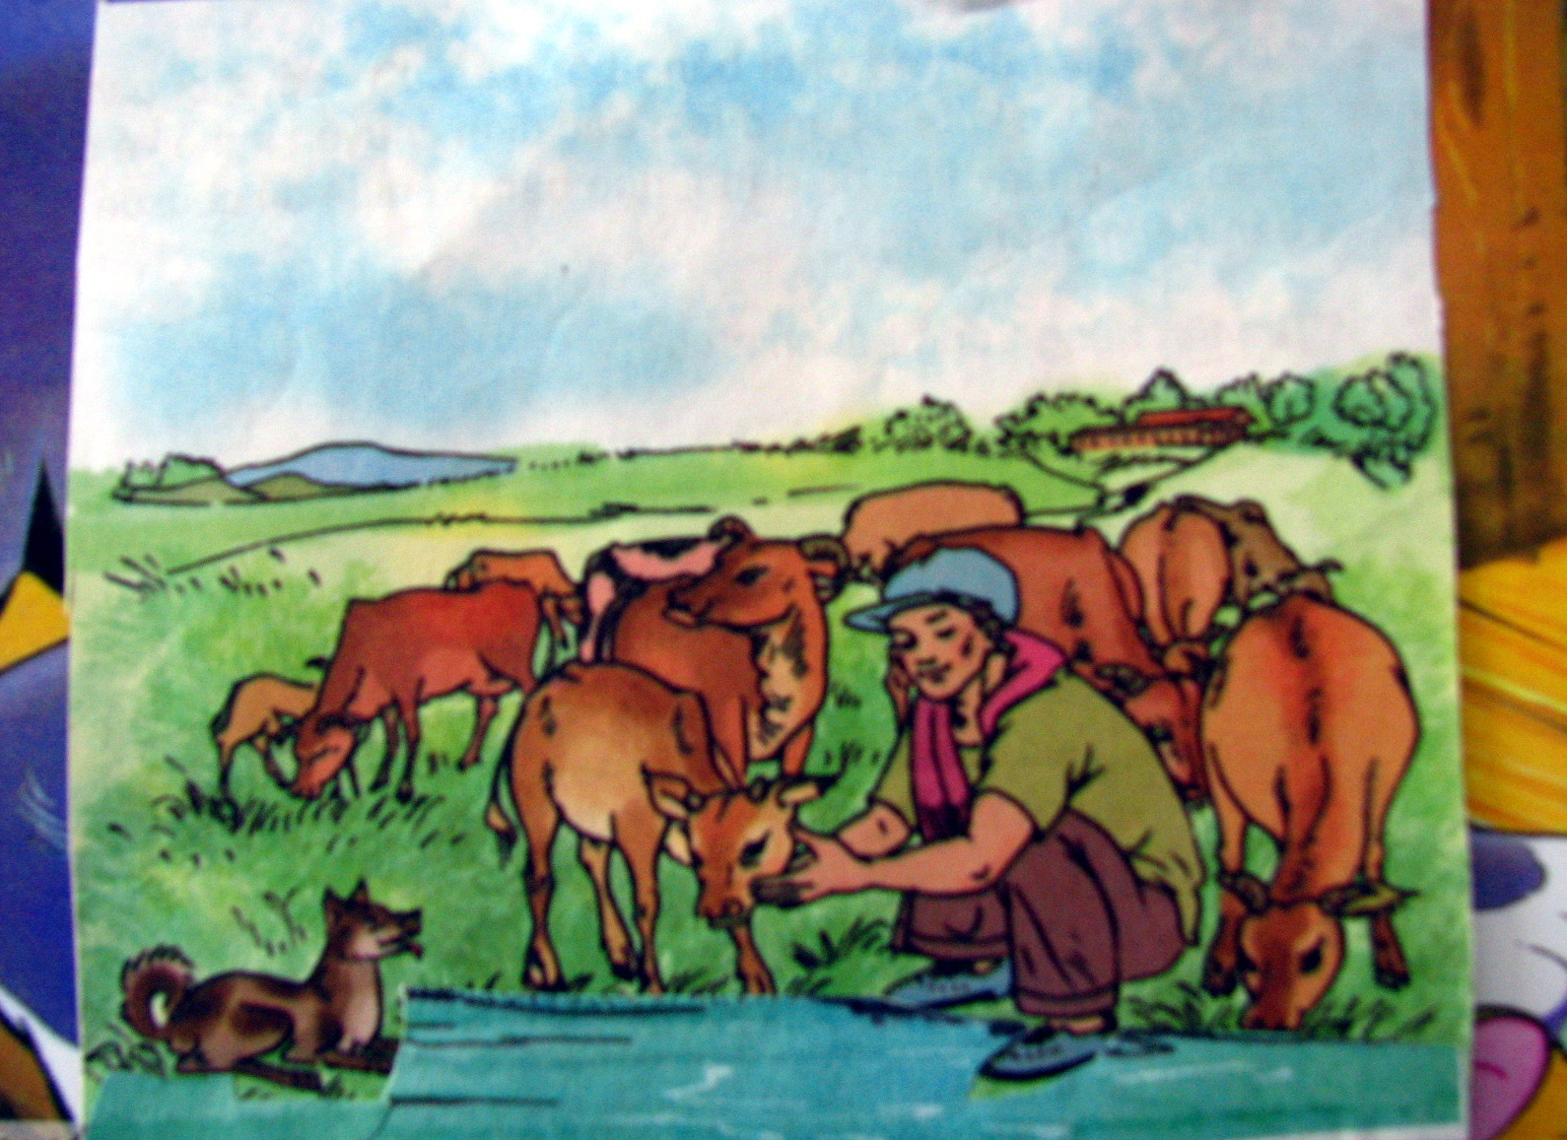
b, Đàn bò uống nước dưới sông.

Slide 7
c, Mặt trời toả ánh nắng rực rỡ.

Slide 8
a, Con trâu ăn cỏ.

Slide 9
b, Đàn bò uống nước dưới sông.

Slide 10
c, Mặt trời toả ánh nắng rực rỡ.

Slide 11
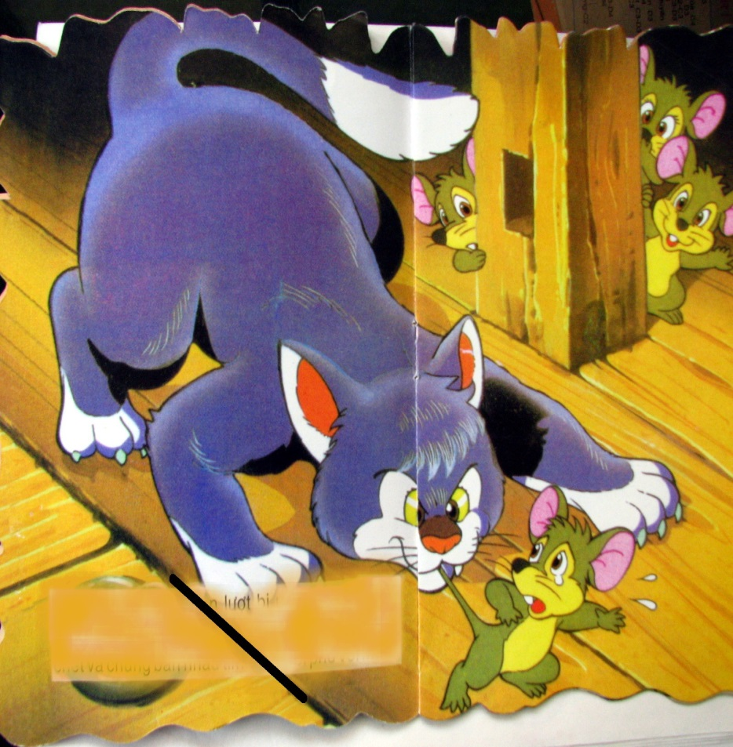
2.Chọn từ trong ngoặc đơn thích hợp với mỗi chỗ trống: ( giơ, đuổi, chạy, nhe, luồn)
Con mèo, con mèo
…… theo con chuột ........vuốt,......... nanh
Con chuột ..... quanh
Luồn hang ...... .hốc.
Đồng dao
Đuổi
Giơ
nhe
chạy
luồn

Slide 12
3. Có thể đặt dấu phẩy vào những chỗ nào trong mỗi câu sau ?
a, Lớp em học tập tốt lao động tốt.
b, Cô giáo chúng em rất yêu thương quý mến học sinh.
c, Chúng em luôn kính trọng biết ơn các thầy giáo cô giáo.

Slide 13
3. Có thể đặt dấu phẩy vào những chỗ nào trong mỗi câu sau ?
,
a, Lớp em học tập tốt lao động tốt.
b, Cô giáo chúng em rất yêu thương quý mến học sinh.
c, Chúng em luôn kính trọng biết ơn các thầy giáo cô giáo.
,
,
,

Slide 14
DẶN DÒ
* Về nhà tìm thêm các từ chỉ hoạt động, trạng thái của loài vật và sự vật.

